Slide 1
Выездное заседание Рабочей группы депутатов ГД ФС РФ «По поддержке производителей и поставщиков пищевой промышленности»
на тему:
«Формирование Российского продовольственного рынка в условиях специальных экономических мер, вызванных введением ограничения на импорт ряда продовольственных товаров из стран Европейского Союза, США, Австралии, Канады, Норвегии»
Москва, ул.3-я Рыбинская, 18 стр.22 БЦ «Буревестник»)
25 июня 2015 г.

Slide 2
«Формирование Российского продовольственного рынка в условиях специальных экономических мер, вызванных введением ограничения на импорт ряда продовольственных товаров из стран Европейского Союза, США, Австралии, Канады, Норвегии»
Ключевые вопросы для обсуждения:
Проект Федерального Закона № 704631-6 «О внесении изменений в отдельные законодательные акты Российской Федерации по вопросам антимонопольного регулирования и обеспечения продовольственной безопасности». Экспертное мнение: «за» или «против»;
Роль государства во взаимоотношениях производителей и торговых сетей.

Slide 3
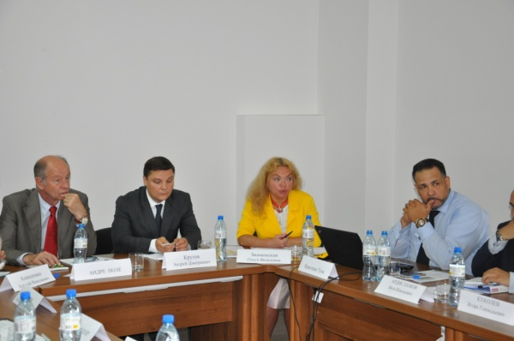
МОДЕРАТОРЫ:
Крутов Андрей Дмитриевич, депутат Государственной Думы ФС РФ Председатель Рабочей группы «По поддержке производителей и поставщиков пищевой промышленности»,
Кристиан Тука , Директор по закупкам и импорту ООО «АТАК».
СОМОДЕРАТОРЫ:
Знаменская Ольга Яковлевна, Председатель Экспертного совета Рабочей группы депутатов ГД ФС РФ «По поддержке производителей и поставщиков пищевой промышленности»;
Фомичев Александр Николаевич, Председатель Оргкомитета Рабочей группы депутатов ГД ФС РФ «По поддержке производителей и поставщиков пищевой промышленности».

Slide 4
Знакомство с магазином АТАК: видеопрезентация

Slide 5
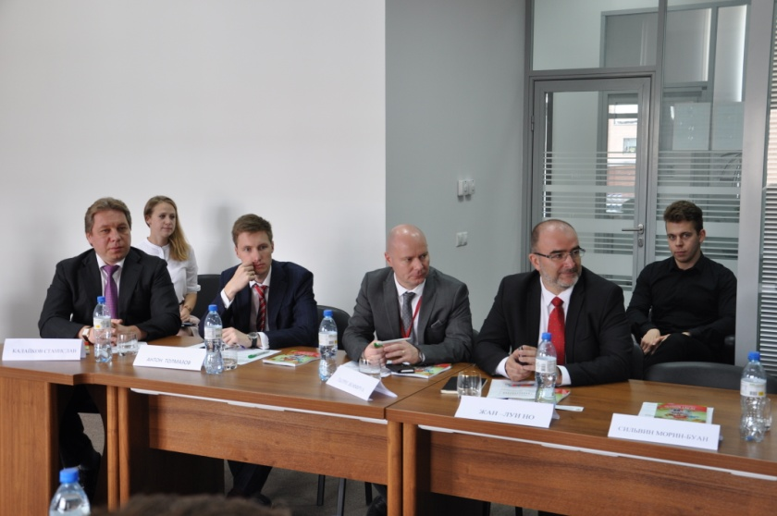
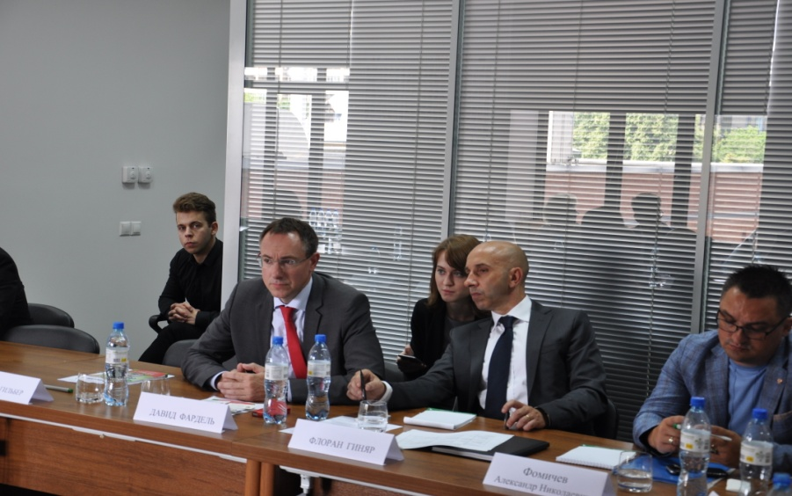
Выступления представителей Супермаркета АТАК
Флоран Гиняр, Директор по маркетингу;
Давид Фардель, Директор по развитию и технический директор;
Сильвин Морин-Буан, Финансовый директор;
Жан- Луи Но, Директор департамента логистики;
Калайков Станислав, Директор по связям с общественностью;
Тьерри Жоффруа, Директор по IT-технологиям;
Дельфин Гильбер, Директор отдела кадров;
Черникова Марина, Руководитель по качеству продукции.

Slide 6
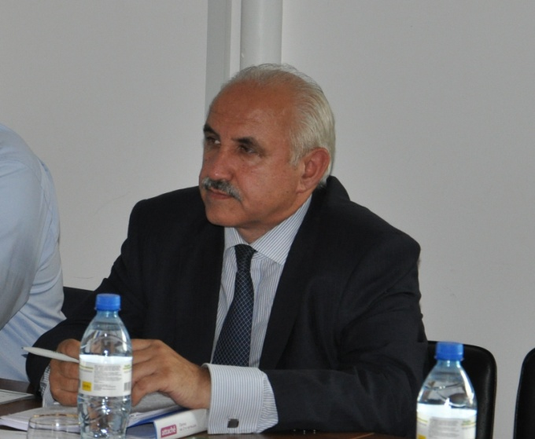
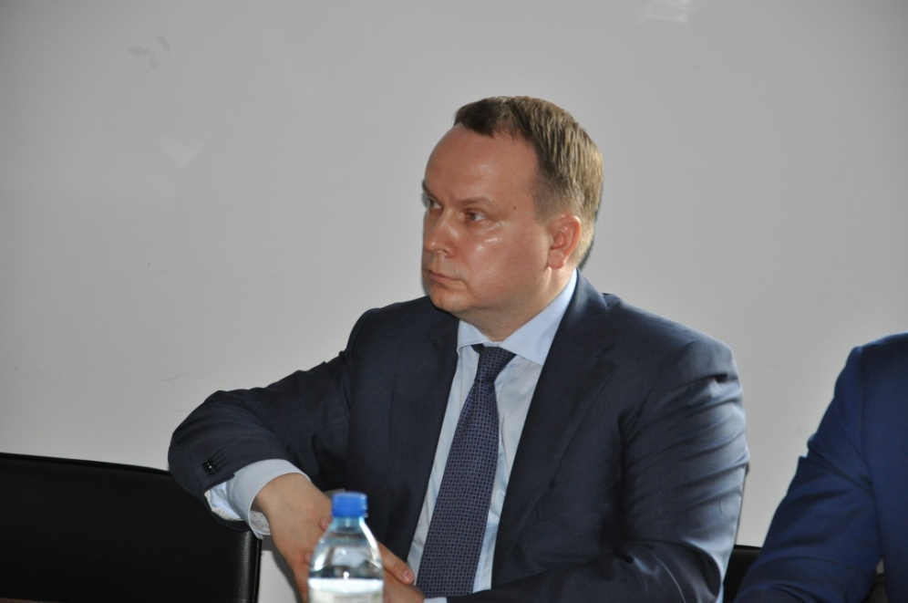
Обсуждение вопросов, включенных в повестку заседания
Золотарев Игорь Валерьевич, Руководитель Управления Федеральной антимонопольной службы по Московской области;
Ардисламов Виль Камильевич, заместитель Директор Департамента развития внутренней торговли, легкой промышленности и потребительского рынка Министерства промышленности и торговли РФ;

Slide 7
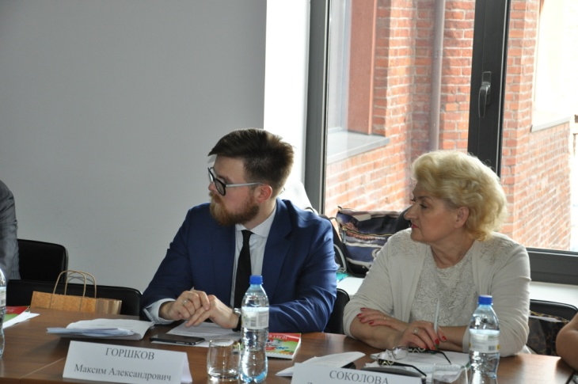
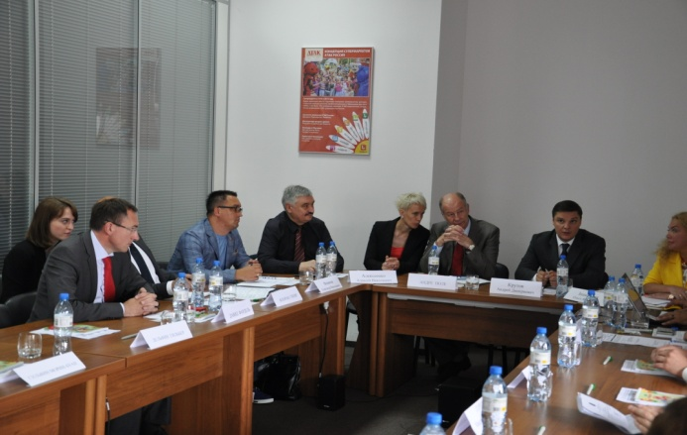
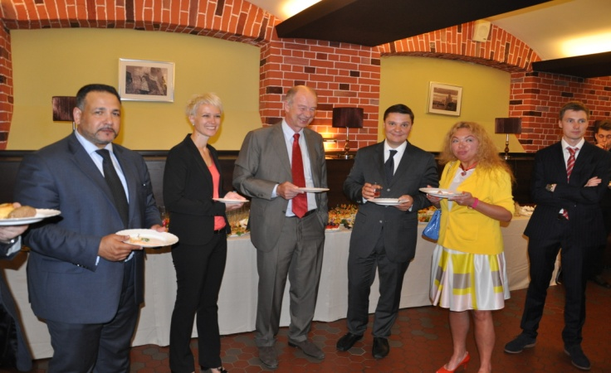

Slide 8
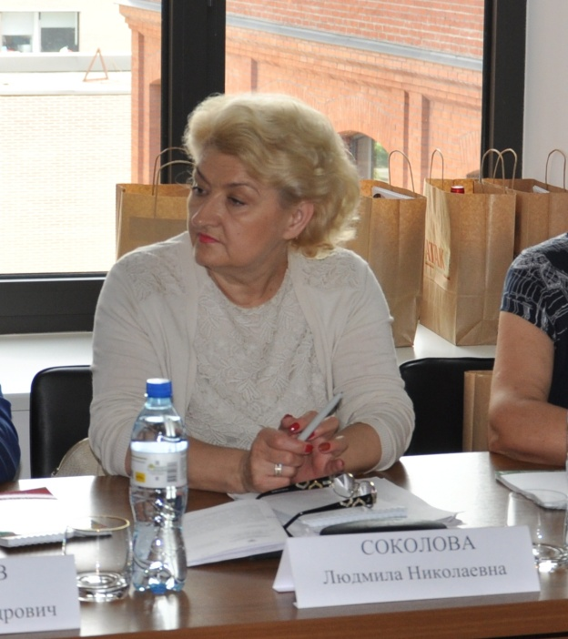
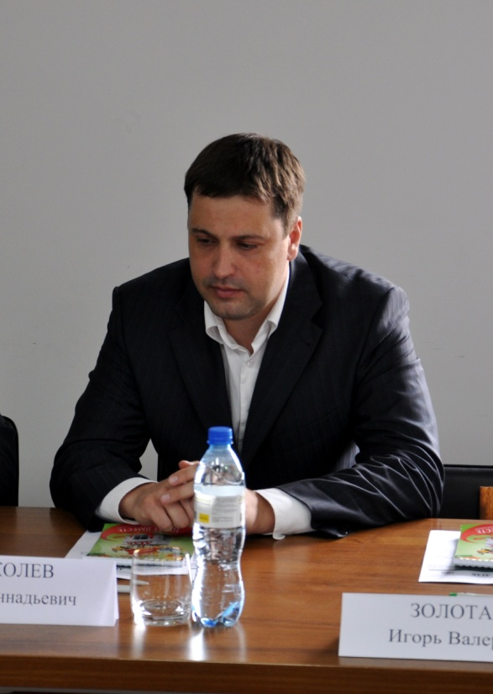
Куколев Игорь Геннадьевич, Начальник управления развития инфраструктуры розничной торговли Правительства г. Москвы;
Соколова Людмила Николаевна, заместитель Начальника Отдела надзора за питанием населения Управления Федеральной службы по надзору в сфере защиты прав потребителей и благополучия человека по г. Москве.

Slide 9
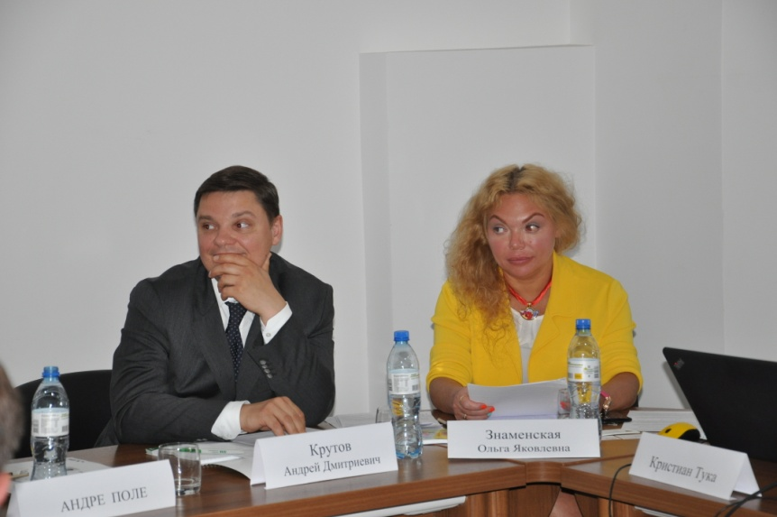
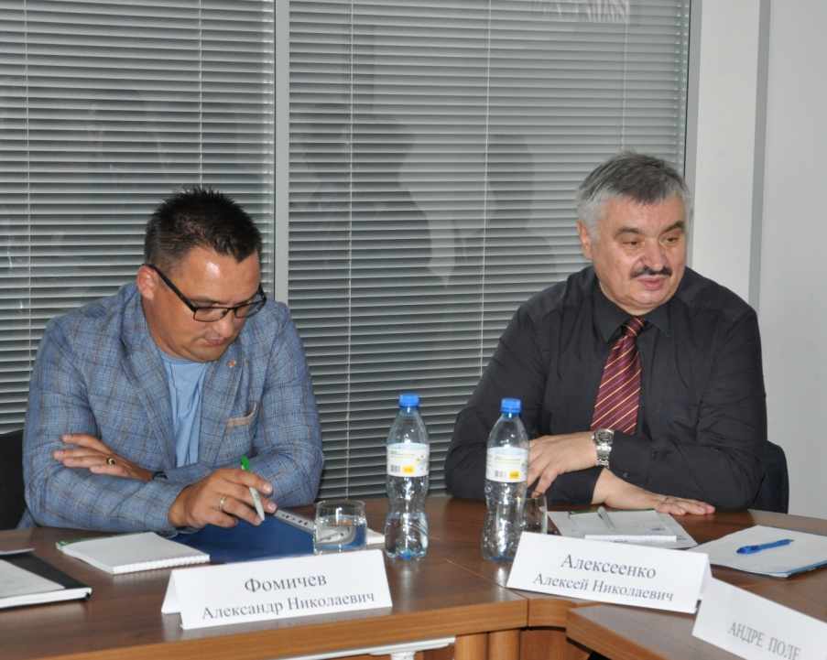
Выступления экспертов рабочей группы
Алексеенко Алексей Николаевич, помощник Руководителя Федеральной службы по ветеринарному и фитосанитарному надзору;
Фомичев Александр Николаевич, Председатель Оргкомитета Рабочей группы депутатов ГД ФС РФ «По поддержке производителей и поставщиков пищевой промышленности».
Крутов Андрей Дмитриевич, депутат Государственной Думы ФС РФ Председатель Рабочей группы «По поддержке производителей и поставщиков пищевой промышленности»;
Знаменская Ольга Яковлевна, Председатель Экспертного совета Рабочей группы депутатов ГД ФС РФ «По поддержке производителей и поставщиков пищевой промышленности»/

Slide 10
Руководство Рабочей группы
Председатель Рабочей группы, депутат Государственной Думы ФС РФ Андрей Дмитриевич Крутов
Председатель Экспертного Совета Рабочей группы Ольга Яковлевна Знаменская (znamy.duma@gmail.com)
Председатель оргкомитета Рабочей группы Александр Николаевич Фомичев (fomichev.duma@gmail.com)

